Slide 1
Listas Doblemente Ligadas
Tiene un apuntador adicional que nos ubica en el nodo Anterior
Gráficamente
Null
8
7
15
17
Null
15
07
Apuntador LI del primer nodo es Null
Apuntador LD del Último nodo es Null
Representación
LI
D
LD
Anterior = LI(X)
Siguiente= LD(X)
D = Dato(X)

Slide 2
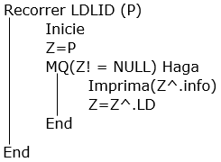
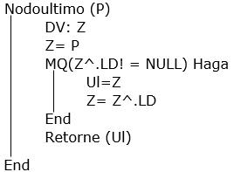
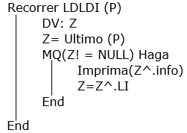
Listas Doblemente Ligadas
Recorridos
DI
Null
A
2
10
C
22
2
F
15
22
G
Null
10
2
22
15
ID
P
Z
LD
IMPRIMA
P
Z
UL
P
Z
LI
IMPRIMA
10
10
2
22
15
NULL
2
22
15
NULL
A
C
F
G
10
10
2
22
15
NULL
10
2
22
15
10
15
22
2
10
NULL
22
2
10
G
F
C
A

Slide 3
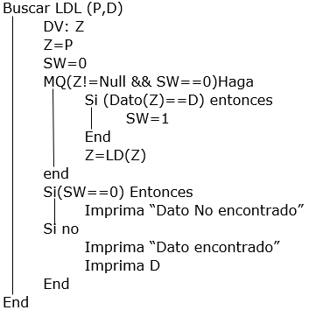
Listas Doblemente Ligadas
Buscar
Null
A
2
10
C
22
2
F
15
22
G
Null
10
2
22
15
Prueba de Escritorio
P
D
Z
SW
Imprima
10
10
10
P
C
Z
10
2
22
15
NULL
10
2
22
10
2
22
15
NULL
0
1
0
1
0
Dato encontrado, G
Dato encontrado, C
Dato no encontrado, Z

Slide 4
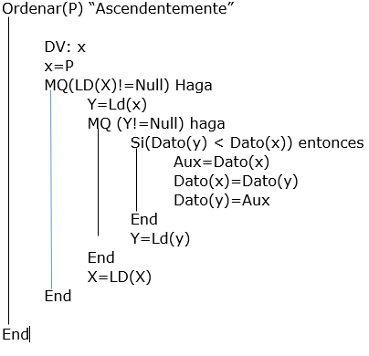
Operaciones con Listas Doblemente Ligadas
Dato
Ordenar
C
-
A
B
D
Null
B
2
10
A
22
2
D
15
22
C
Null
10
2
22
(X)
15
Prueba de Escritorio
P
X
Y
AUX
10
10
2
22
15
2
22
15
NULL
22
15
NULL
15
NULL
B
D
(Y)

Slide 5
Operaciones con Listas Doblemente ligadas
Insertar en listas ordenadas
Insertar al principio
Analizar los tres casos de inserción
Insertar en el Medio
Insertar al Final
Null
10
6
2
16
8
6
22
12
8
40
Null
6
8
12
Que pasa si necesitamos insertar el D=1
Buscar donde insertar debe decir que se insertará al principio
Bloque de Instrucciones
18
Dato(x)=D=1
LI(X)=LI(P)
LD(X)=P
LI(P)=X
P=X
Null
10
6
Null
1
2
2
P
2
Se pide nodo New(x)
18

Slide 6
Analizar los tres casos de inserción
Insertar en el Medio
Null
10
6
2
16
8
6
22
12
8
40
Null
P
2
6
8
12
Que pasa si necesitamos insertar el D=18
Se insertará en la mitad de la lista
Buscar donde insertar determina Y=6
Bloque de Instrucciones
10
10
Dato(x)=D=1
LI(X)=Y
LD(X)=LD(y)
LI(LD(Y))=X
LD(Y)=X
2
16
8
6
22
12
6
(Y)
LD(Y)
8
X
6
18
8
10
Se pide nodo New(x)

Slide 7
Analizar los tres casos de inserción
Insertar al Final
Null
10
6
2
16
8
6
22
12
8
40
Null
P
2
6
8
12
Que pasa si necesitamos insertar el D=44
Se insertará al final
Bloque de Instrucciones
(Y)
5
X
-
Dato(x)=D=1
LD(X)=LD(y)
LI(x)=y
LD(Y)=X
8
40
NULL
12
44
NULL
12
5
Se pide nodo New(x)

Slide 8
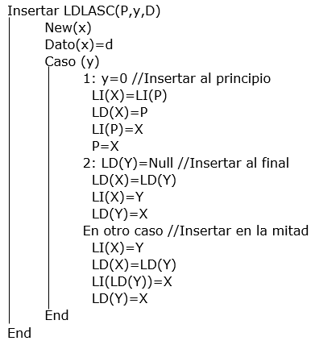
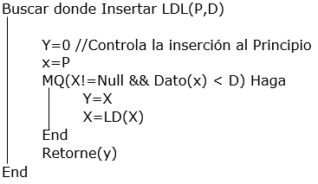
Algoritmo para buscar a partir de donde insertar el nuevo nodo en listas doblemente ligadas
Se usa para determinar donde se insertará en la lista ordenada Ascendentemente
Null
10
6
2
16
8
6
22
12
8
40
Null
P
2
6
8
12

Slide 9
18
10
6
2
16
8
6
22
12
8
40
Null
P
2
6
8
12
12
46
NULL
6
10
8
5
NULL
1
2
10
18
Prueba de Escritorio
-
P
D
Y
X
2
18
18
1
18
44
0
0
18
2
6
0
18
2
6
10
8
12
2
18
2
6
8
18
2
6
10
8
12
NULL
Prueba de Escritorio
P
Y
D
X
2
18
18
0
0
12
1
18
44
18
10

Slide 10
COMPROMISO
1-Investigar el Algoritmo para borrar con listas doblemente ligadas
Entregables: *Los algoritmos
*Prueba de Escritorio
*Diseñar un programa en uno de los lenguajes que
manejen hasta el momento.

